Slide 1

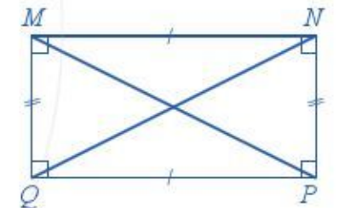
Quan sát hình sau hãy
- Đọc tên hình
- Nêu đặc điểm về cạnh đối, đường chéo và góc:
Hình chữ nhật MNPQ có:
Hai cạnh đối bằng nhau:
MN = PQ ; MQ = NP
Hai cạnh đối MN và PQ song song với nhau; MN và NP song song với nhau
Hai đường chéo bằng nhau:
MP = NQ
Bốn góc ở các đỉnh M, N, P, Q đều là góc vuông
Hai cạnh đối
Đường chéo
Góc của hình chữ nhật MNPQ

Slide 2








HOẠT ĐỘNG VẬN DỤNG
TIÊU DIỆT
CORONA VIRUS
PLAY

Slide 3

GIỚI THIỆU
Dịch virus corona Vũ Hán 2019–20, còn được gọi là dịch viêm phổi cấp do chủng mới của virus corona hay dịch viêm phổi Vũ Hán (bệnh được gọi chính thức là COVID-19 bởi WHO) là một dịch bệnh truyền nhiễm gây ra bởi virus SARS 2 (SARS-CoV 2) đang ảnh hưởng đến Trung Quốc đại lục, cùng với các trường hợp bị cô lập ở 27 quốc gia và vùng lãnh thổ khác, bắt đầu bùng phát vào giữa tháng 12 năm 2019 tại thành phố Vũ Hán.

Slide 4

CÁCH CHƠI
- Giả sử với mỗi câu trả lời đúng, em sẽ tiêu diệt được một khuẩn virus corona.
- Hãy tiêu diệt hết tất cả các khuẩn virus này và giúp thế giới của chúng ta trở nên an toàn hơn.
Thời gian suy nghĩ cho mỗi câu trả lời là 20 giây.
Chúc các em thành công.

Slide 5






TIÊU DIỆT
CORONA VIRUS
1
2
3
4

Slide 6




20
19
18
17
16
15
14
13
12
11
10
09
08
07
06
05
04
03
02
01
00
Trong các hình vẽ sau, hình nào là hình chữ nhật?
Hình 1
Hình 2
Hình 3
Hình 4
A. Hình 1
C. Hình 3
B. Hình 2
D. Hình 4

Slide 7
20
19
18
17
16
15
14
13
12
11
10
09
08
07
06
05
04
03
02
01
00
2. Diện tích của hình chữ nhật có độ dài hai cạnh a = 12cm và b = 8cm là:
A. 20cm²
C. 40cm²
B. 96cm²
D. 192cm²

Slide 8
20
19
18
17
16
15
14
13
12
11
10
09
08
07
06
05
04
03
02
01
00
3. Cho hình vẽ sau, so sánh độ dài của đoạn thẳng MP và NQ
A. MP > NQ
C. Không so sánh được
B. MP < NQ
D. MP = NQ

Slide 9
20
19
18
17
16
15
14
13
12
11
10
09
08
07
06
05
04
03
02
01
00
4. Cho hình chữ nhật ABCD, biết độ dài cạnh AD = 8cm. Tính độ dài cạnh BC?
A. 4cm
C. 8cm
B. 6cm
D. 16cm

Slide 10




Bài 3. Hình chữ nhật – Hình thoi
(tiết 2)

Slide 11




CHÚ THÍCH
Hoạt động cá nhân
Hoạt động nhóm đôi
Hoạt động nhóm
Notes:
+ Để xem bài giảng, vui lòng ấn biểu tượng [PLAY].
+ Để chuyển slide, vui lòng ấn nút [TẾP THEO].
+ Để tải file nguồn bài giảng, file trình chiếu powerPoint quý thầy cô chọn vào mục [Tài nguyên/…/ Tệp/Tải xuống].

Slide 12
Trò chơi
NHANH TAY – NHANH MẮT
Nội dung: Quan sát và xếp đúng hình vào tên của chúng
Thời gian: 1 phút
Hình thức: Hoạt động nhóm
(Lớp chia thành 6 nhóm)
Notes:
+ Để xem bài giảng, vui lòng ấn biểu tượng [PLAY].
+ Để chuyển slide, vui lòng ấn nút [TẾP THEO].
+ Để tải file nguồn bài giảng, file trình chiếu powerPoint quý thầy cô chọn vào mục [Tài nguyên/…/ Tệp/Tải xuống].

Slide 13

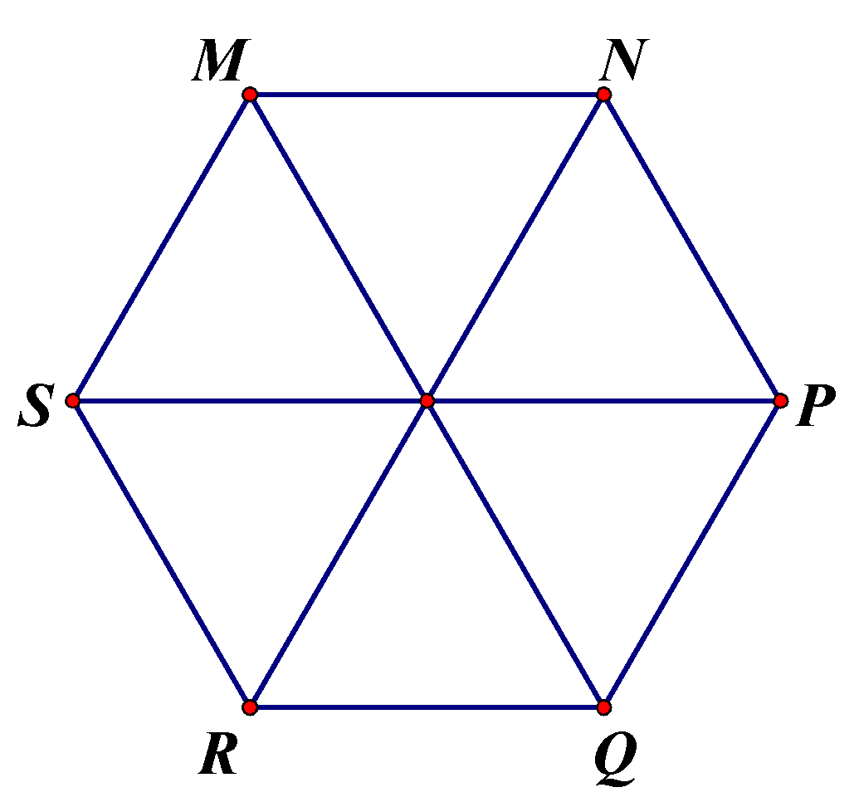
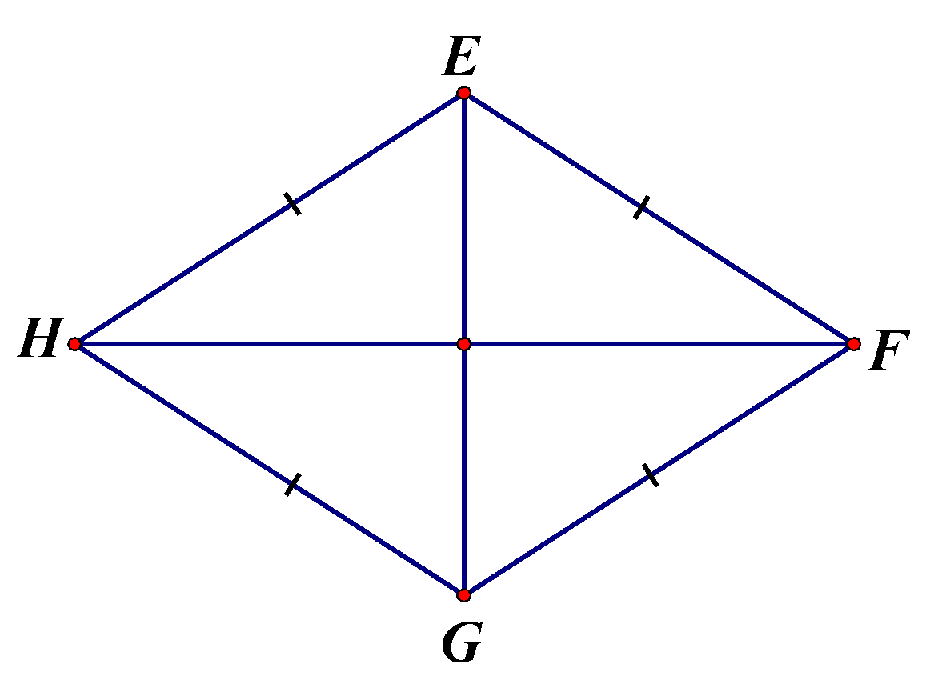
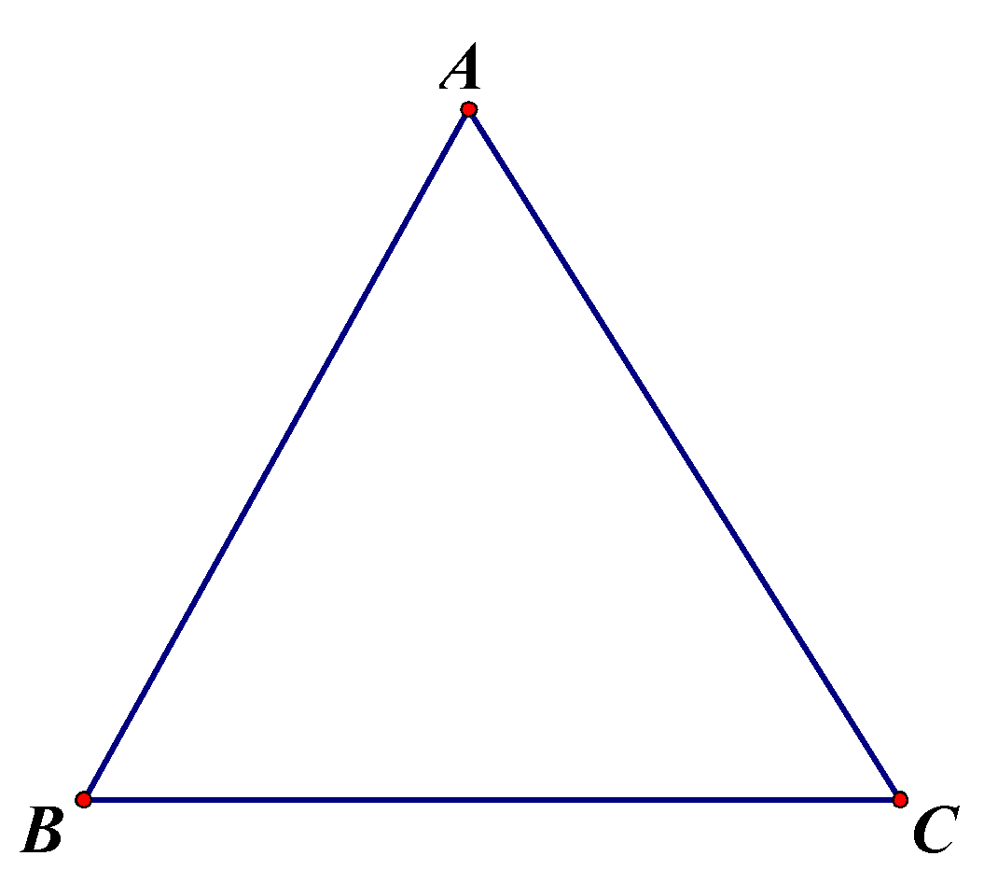
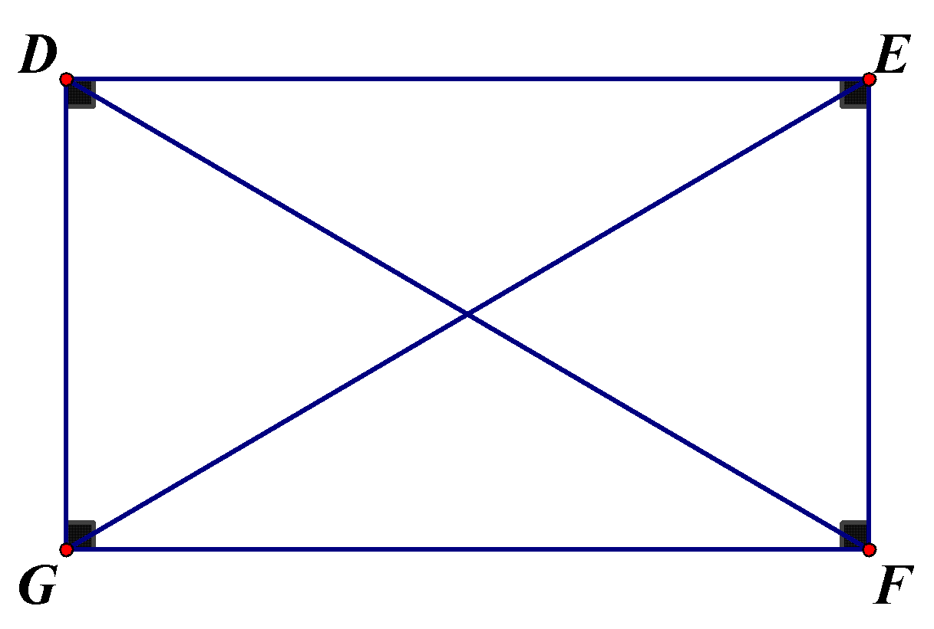
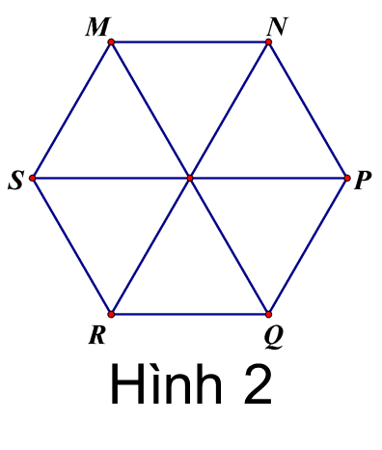
NHANH TAY – NHANH MẮT
Hình 1
Hình 2
Hình 3
Hình 4
Hình chữ nhật | Hình thoi | Hình tam giác | Hình lục giác
Hình 3
Hình 1
Hình 4

Slide 14

1. Nhận biết hình thoi
Quan sát hình 15 SGK/99.
a) Sử dụng thước thẳng (có chia đơn vị) để đo độ dài các cạnh của hình thoi ABCD. Quan sát xem các cạnh đối AB và CD; AD và BC của hình thoi ABCD có song song với nhau không?
Nêu đặc điểm các góc ở đỉnh O.
Thời gian: 3 phút
Hình thức: Hoạt động nhóm đôi

Slide 15


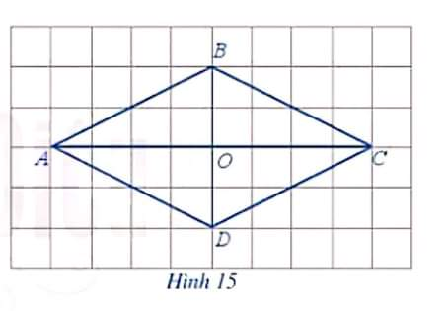
a)
Sử dụng thước thẳng (có chia đơn vị) để đo độ dài các cạnh của hình thoi ABCD
Quan sát xem các cạnh đối AB và CD; AD và BC của hình thoi ABCD có song song với nhau không.
Nêu đặc điểm các góc ở đỉnh O.
b) AB song song với CD;
AD song song với BC
c) Các góc ở đỉnh O đều là góc vuông

Slide 16
1. Nhận biết hình thoi
Nhận xét
Hình thoi ABCD có:
Bốn cạnh bằng nhau
AB = BC = CD = DA
Hai cạnh đối AB và CD; BC và AD song song với nhau.
Hai đường chéo AC và BD vuông góc với nhau.

Slide 17

Củng cố
1. Hãy điền vào dấu (…) nội dung thích hợp
Hình thoi có: ………… bằng nhau
hai cặp cạnh đối …………. với nhau hai đường chéo ………….. với nhau
Bốn cạnh
Song song
vuông góc
song song
vuông góc
bằng nhau; song song; vuông góc; góc vuông; bốn cạnh
song song
bốn cạnh

Slide 18
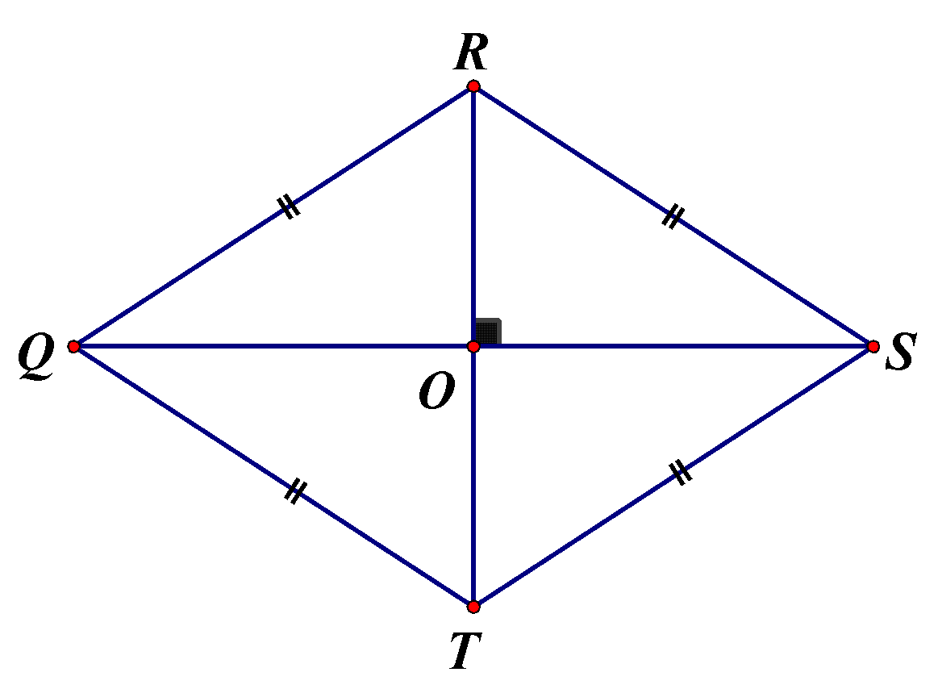
2. Cho hình vẽ, hãy điền nội dung thích hợp vào chỗ trống
QR = ………
RT …………….. QS
QR song song với …….
RS = ST = TQ
vuông góc
ST

Slide 19
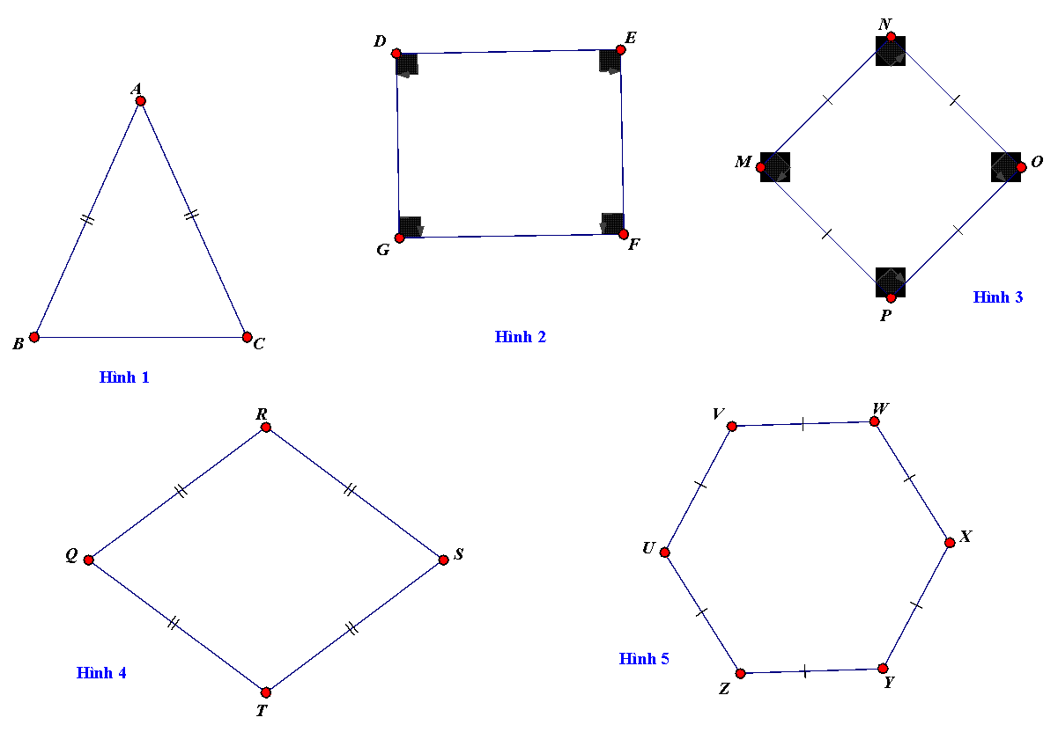
3. Trong các hình vẽ sau, hình nào là hình thoi?

Slide 20
HOẠT ĐỘNG LUYỆN TẬP
Vì sao hình 2 không phải hình thoi?

Slide 21

Hãy tìm và viết các vật
có dạng là hình thoi
trong trườnghọc
Hoạt động nhóm

Slide 22
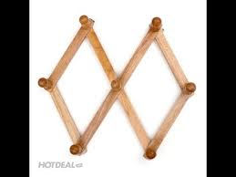


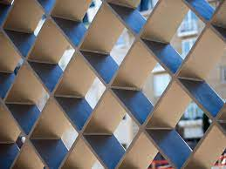

Slide 23
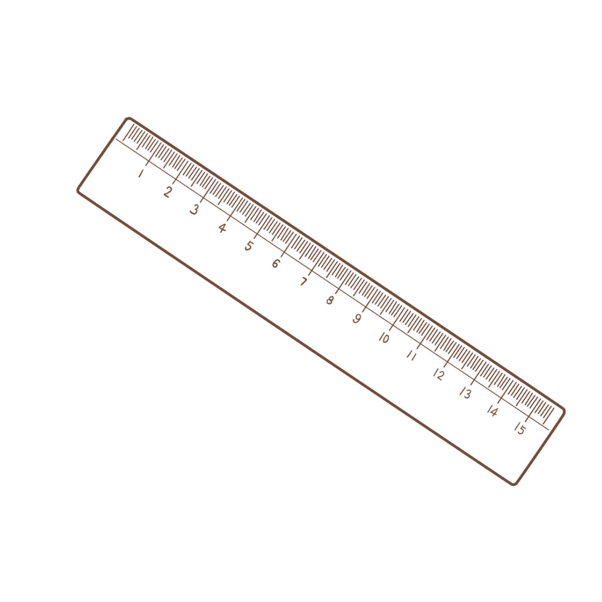
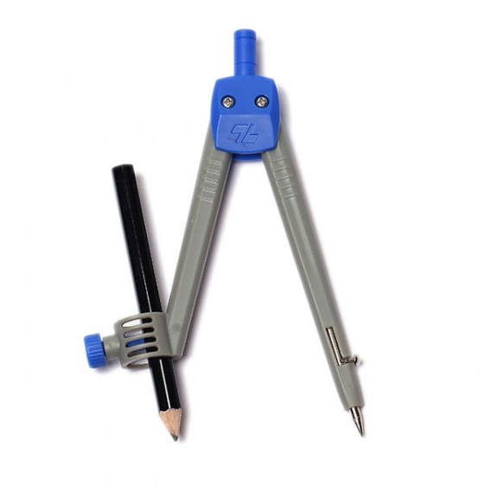

2. Vẽ hình thoi
Ví dụ 2: Dùng thước và compa vẽ hình thoi ABCD, biết AB = 5cm và AC = 8cm.
DỤNG CỤ
Thước thẳng
Compa
Bút chì

Slide 24
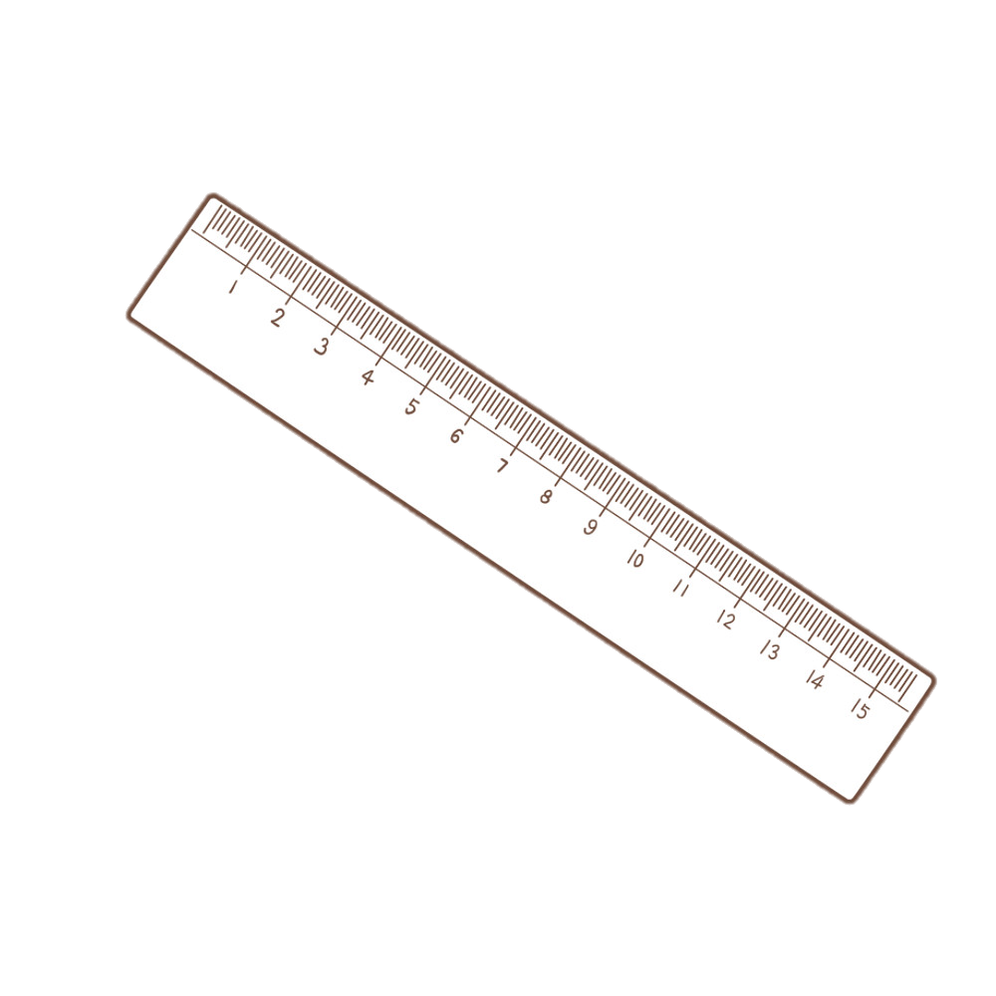
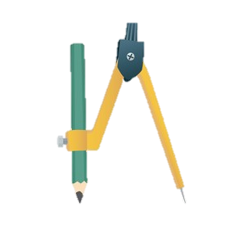


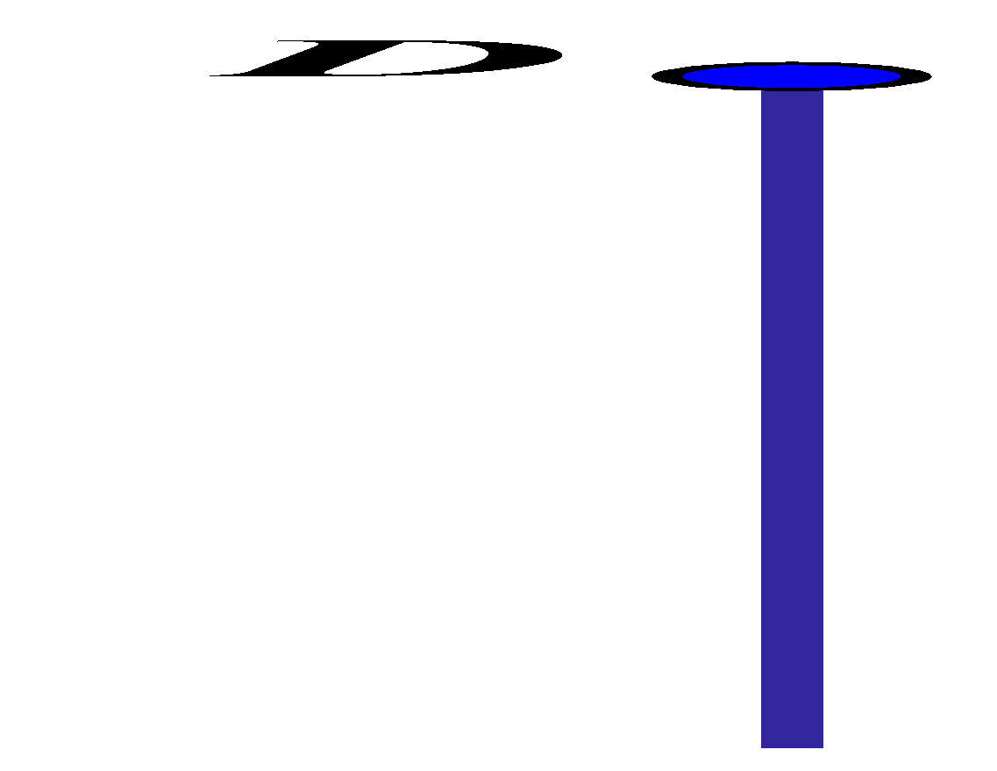

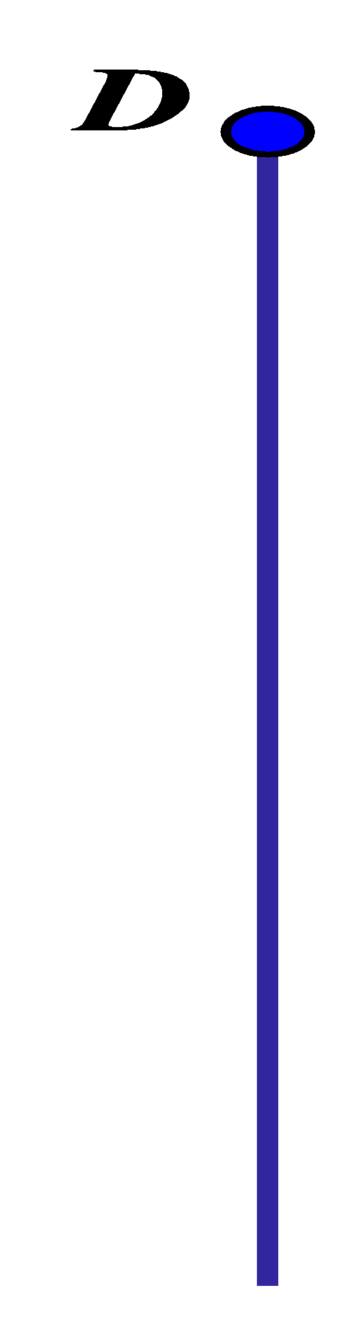
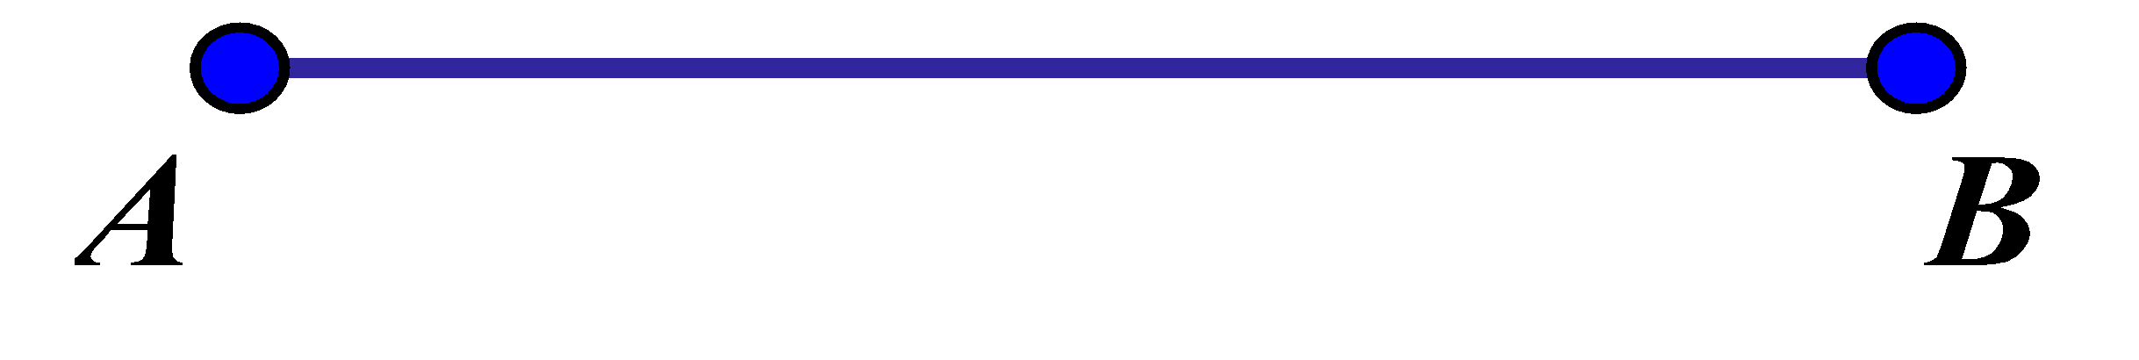
2. Vẽ hình thoi
Ví dụ 2: Dùng thước và compa vẽ hình thoi ABCD, biết AB = 5cm và AC = 8cm.
B
Bước 1
Bước 2
Bước 3
Bước 4
D

Slide 25

2. Vẽ hình thoi
Bước 1: Dùng thước vẽ đoạn thẳng AC = 8cm
Bước 2: Dùng compa vẽ một phần đường tròn tâm A bán kính 5cm.
Bước 3: Dùng compa vẽ một phàn đường tròn tâm C bán kính 5cm; phần đường tròn này cắt phần đường tròn tâm A vẽ ở Bước 2 tại các điểm B và D.
Bước 4: Dùng thước vẽ các đoạn thẳng AB, BC, CD, DA
Sử dụng thước và compa để vẽ hình thoi MNPQ, biết MN = 6cm, MP = 10cm

Slide 26
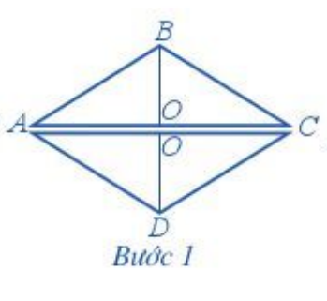
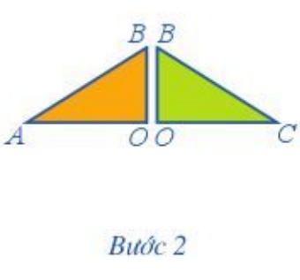
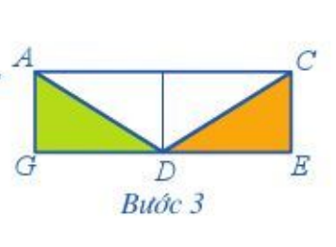
3. Chu vi và diện tích hình thoi
Nội dung: Thực hiện nhiệm vụ Hoạt động 5 – SGK trang 100
Thời gian: 3 phút
Hình thức: Hoạt động nhóm 4

Slide 27
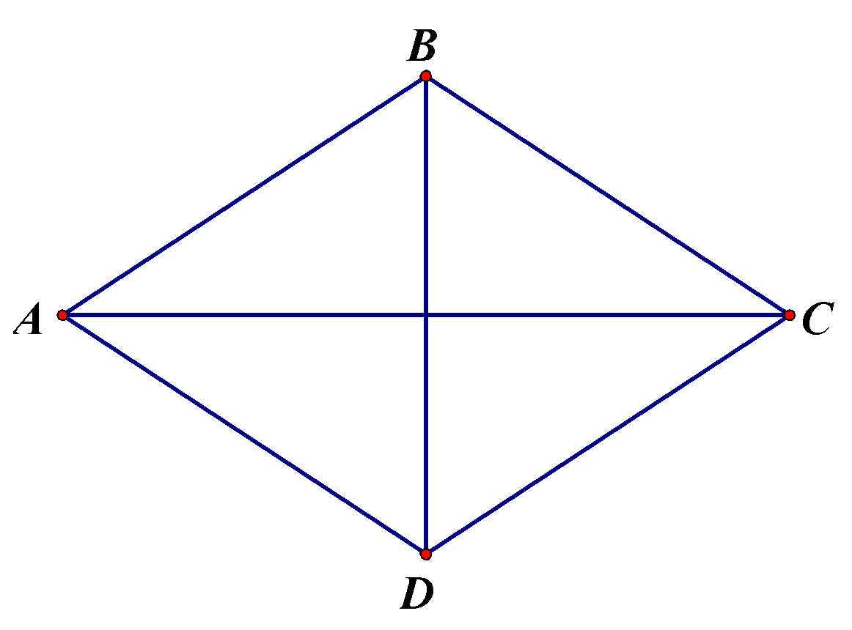

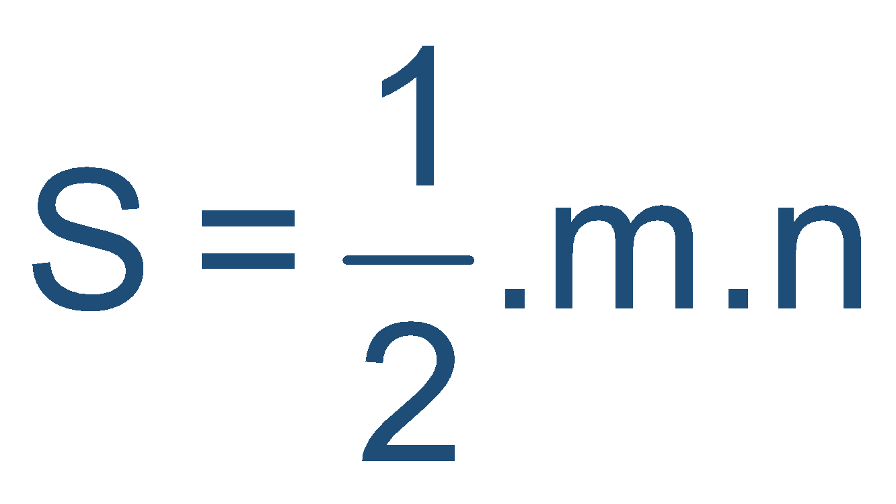
3. Chu vi và diện tích hình thoi
Hình thoi có độ dài cạnh là a, độ dài hai đường chéo m và n thì:
Chu vi hình thoi là:
Diện tích hình thoi là:

Slide 28
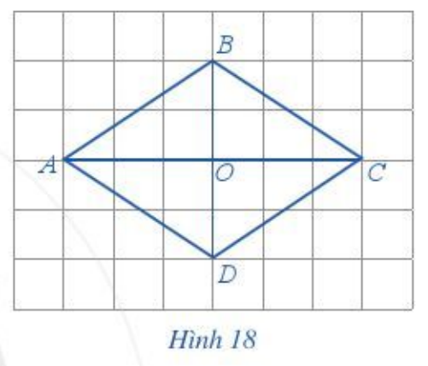
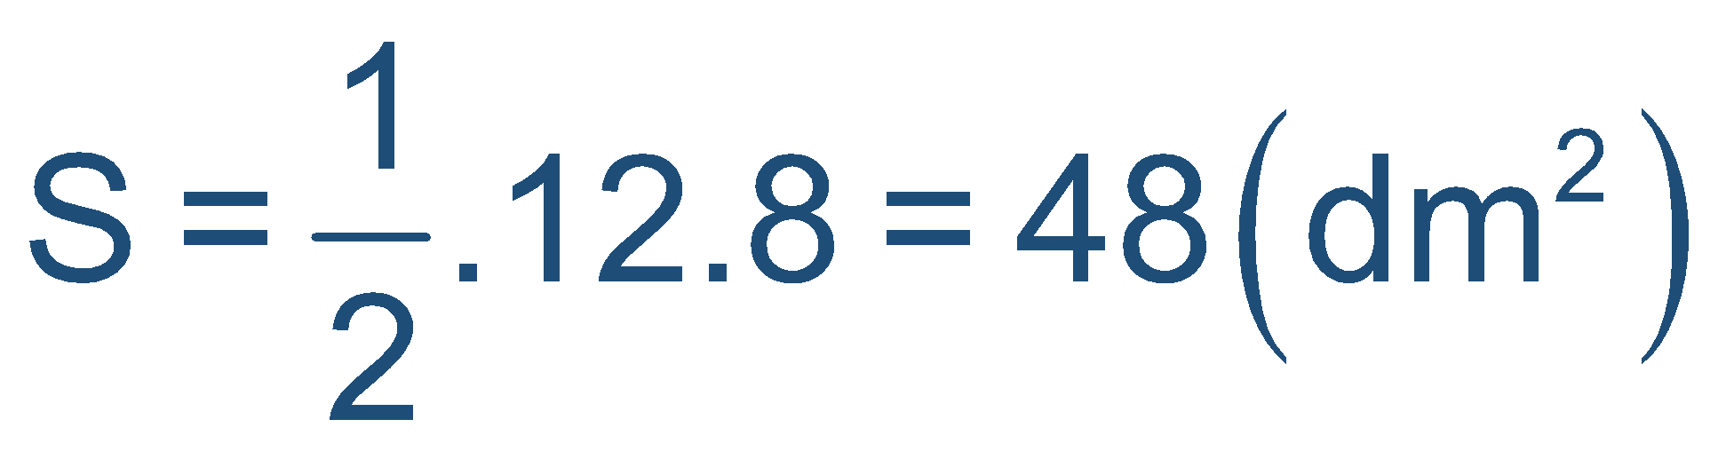
HOẠT ĐỘNG CỦNG CỐ
Ví dụ 3: Trên trường của phòng khách có treo một chiếc gương dạng hình thoi ABCD như ở Hình 18. Tính diện tích của chiếc gương đó, biết mỗi ô vuông có cạnh là 2dm
Bài làm
Diện tích của chiếc gương là:

Slide 29
Luyện tập 3. Bác Hưng uốn một dây theo thành móc treo đồ có dạng hình thoi với độ dài cạnh bằng 30 cm. Bác Hưng cần bao nhiêu xăng ti mét dây thép để làm móc treo đồ?

Slide 30

TRÒ CHƠI Ô CHỮ
H | Ì | N | H | T | H | O | I
1
B | Ă | N | G | N | H | A | U
2
D | I | Ệ | N | T | I | C | T
3
S | O | N | G | S | O | N | G
4
H | I | N | H | T | H | O | I

Slide 31



Slide 32
Câu 2: Độ dài hai đường chéo hình thoi là a và b. Công thức tính … của hình thoi là

Slide 33
Câu 3: Hình thoi có hai cặp cạnh đối diện … với nhau

Slide 34
Câu 4: Hai đường chéo của … vuông góc với nhau.

Slide 35

HƯỚNG DẪN TỰ HỌC Ở NHÀ
Phần Hình:
- Học bài theo SGK và vở ghi.
- Học thuộc nhận xét: Hình chữ nhật, hình thoi, cách đọc hình, vẽ hình, thuộc công thức tính chu vi, diện tích hình chữ nhật, hình thoi.
- Làm bài 1, 2 SGK trang 101 và bài 12, 14, 15, 16, 17 SBT trang 108, 109
Phần Đại: Nắm vững quan hệ chia hết, ước và bội, cách tìm bội.
BT: Bài 1, 3 SGK trang 34. Tìm hiểu phần II. Tính chất chia hết.

